Slide 1
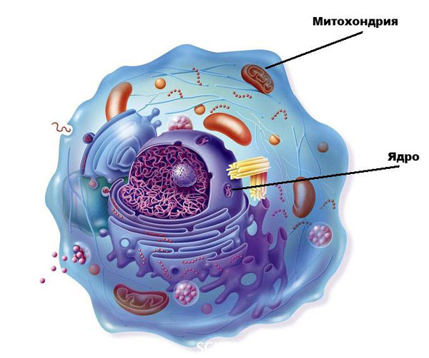
Цитология наука о клетке. Строение эукариотических клеток

Slide 2
Эукариотическая клетка
Наружная плазматическая мембрана
Цитоплазма
Ядро
Гиалоплазма
Органоиды – постоянные структуры, имеющие определенное строение и функции
Включения – непостоянные структуры клетки (капли жира, зерна крахмала и т.д.)
Одномемранные:
Лизосомы
Эндоплазматическая сеть
Аппарат Гольджи
Вакуоли
Двумембранные:
Митохондрии
Пластиды
Хлоропласты
Хромопласты
Лейкопласты
Немембранные:
Рибосомы
Клеточный центр (центриоли)
Цитоскелет
Жгутики и реснички

Slide 3
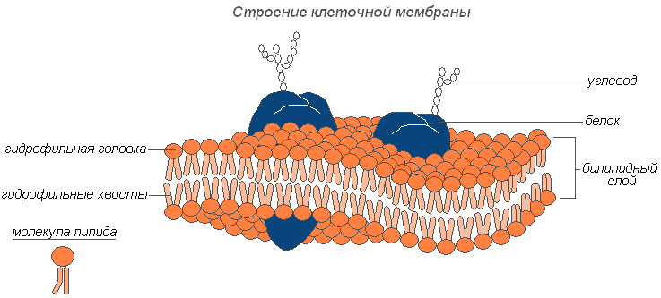
Название | Особенности строения | Функция
Наружная цитоплазматическая мембрана | Тонкая пленка состоит из двойного слоя липидов, в который на разную глубину погружены молекулы различных белков | Ограничивает содержание клетки; Защита от повреждений; Избирательная проницаемость (полупроницаемость, избирательный транспорт веществ); Фагоцитоз и пиноцитоз; Связь между клетками.
гидрофобные

Slide 4
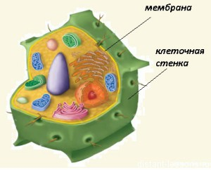
У растений и грибов имеется клеточная оболочка.
У растений из целлюлозы (клетчатки), у грибов из хитина

Slide 5
Транспорт веществ в клетку

Slide 6
Транспорт веществ в клетку

Slide 7
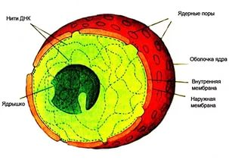
Название | Особенности строения | Функция
Ядро | Двойная мембрана с крупными порами | Отделяет ядро от цитоплазмы; Транспорт веществ из ядра в цитоплазму и в обратном направлении
 | Кариоплазма (ядерный сок) | Среда
 | Ядрышко | Образование рибосом
 | Хромосомы | Хранение и передача наследственной информации Управление процессами жизнедеятельности клетки

Slide 8
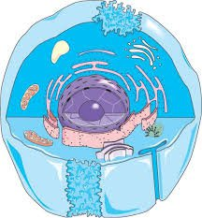
Название | Особенности строения | Функция
Гиалоплазма | Вязкий раствор органических и неорганических веществ | Среда для органоидов клетки; Протекание химических реакций; Движение гиалоплазмы обеспечивает транспорт веществ.
гиалоплазма

Slide 9
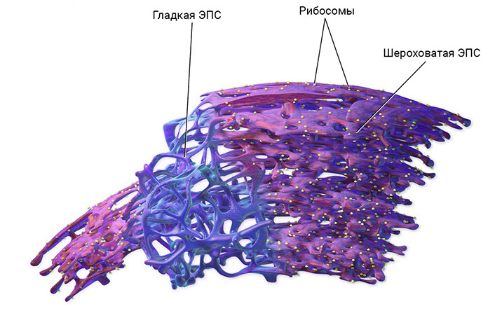
Одномембранные органоиды
Название | Особенности строения | Функция
Эндоплазма-тическая сеть (ЭПС) | сложная система трубочек, мешочков, цистерн, отграниченных от цитоплазмы мембраной. Различают гладкую и шероховатую ЭПС. | Транспорт веществ; ЭПС разделяет цитоплазму на от­дельные отсеки, в которых одновременно могут проходить раз­личные химические процессы, не мешая друг другу. Шероховатая содержит рибосомы, в которых происходит синтез белков. Гладкая ЭПС синтезирует липиды и углеводы.

Slide 10
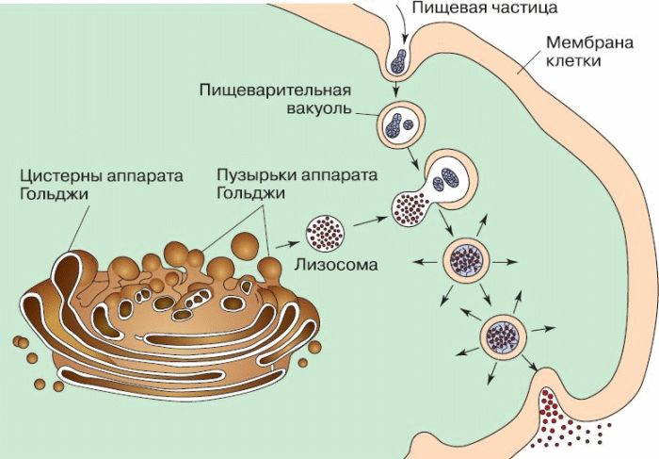
Название | Особенности строения | Функция
Комплекс Гольджи | состоит из цистерн, трубочек, вакуолей и транспортных пузырьков | накопление и «упаковка» химических соединений (секретов), синтезируемых в клетке, образование лизосом.

Slide 11
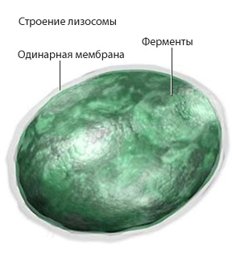
Название | Особенности строения | Функция
Лизосома | округлый органоид, наполнена ферментами | внутри­клеточное пищеварение, разрушение структур клетки при их отмирании.

Slide 12
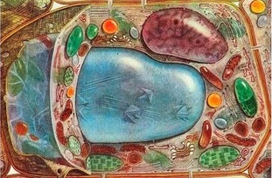
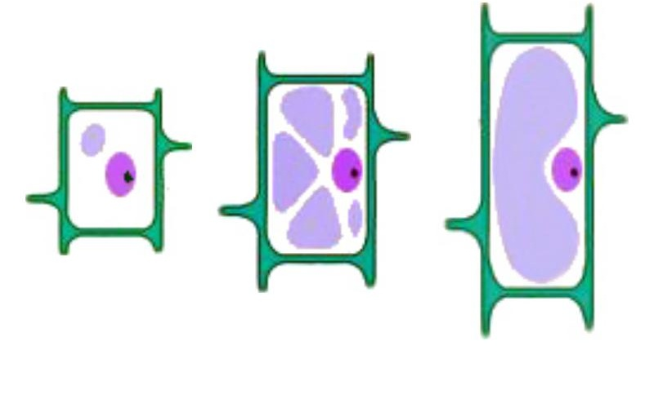
Название | Особенности строения | Функция
Вакуоль | Мембрана (тонопласт), заполненная клеточным соком | Регуляция водно- солевого обмена, создание тургорного давления, накопление запасных веществ, выведение из обмена токсичных соединений
Отличие вакуолей в молодых
и старых (справа) клетках
Вакуоль
Вакуоли с клеточным соком есть только в клетках растений

Slide 13
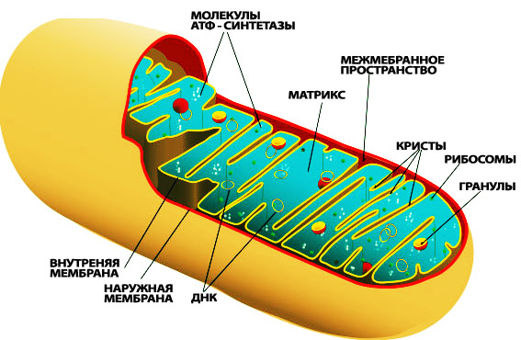
Двумембранные
органоиды
Название | Особенности строения | Функция
Митохондрия | органоид овальной формы, содержит две мембраны – наружную и внутреннюю. Внутренняя мембрана образует много складок, называемых кристами. Митохондрии имеют собственную ДНК и рибосомы, способны к делению | участвуют в процессах клеточного кислородного дыхания (синтез АТФ) Силовые станции клетки, энергетические станции клетки

Slide 14
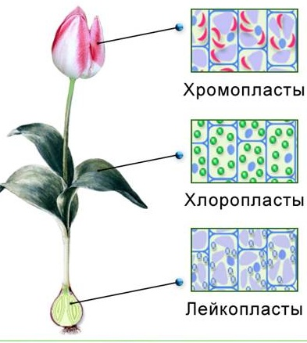
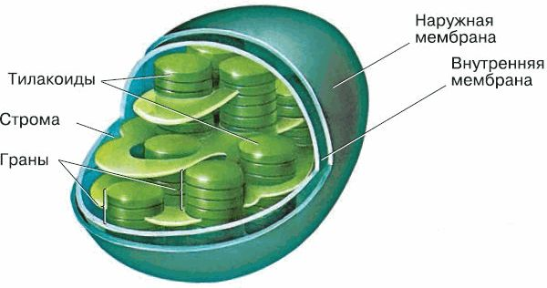
Название | Особенности строения | Функция
Пластиды. Различают зеленые пластиды хлоропласты, желтые и оранжевые - хромопласты, бесцветные - лейкопласты. | Они окружены двойной мембраной, внутренняя образует много складчатых выростов, собранных в стопки - граны. Пластиды содержат собст­венную ДНК и рибосомы, способны к делению. | Цвет пластид придает окраску клетке и органам растений. Зеленый цвет хлоропластов обусловливает пигмент хлорофилл - главный фотосинтезирующий пигмент. В хлоропластах на свету осуще­ствляется фотосинтез. Лейкопласты накапливают запасные вещества
Пластиды свойственны только растительным клеткам.

Slide 15
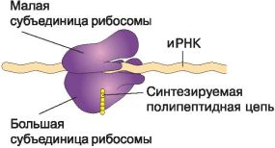
Немембранные
органоиды
Название | Особенности строения | Функция
Рибосомы | состоит из двух субъеди­ниц - большой и малой, состоящих из четырех молекул РНК и нескольких молекул белков. Обычно рибосомы объединяются в группы - полисомы. | Синтез белка

Slide 16
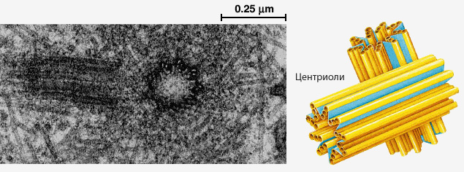
Название | Особенности строения | Функция
Клеточный центр | Две центриоли, состоящие из пучков микротрубочек | Формирование веретена деления и «растаскивание» хромосом в ходе деления клетки у животных, грибов и низших растений.

Slide 17
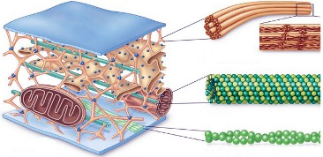
Название | Особенности строения | Функция
Цитоскелет | Микротрубочки и пучки белковых волокон | поддерживают форму клетки, обеспечивают движение внутриклеточных структур

Slide 18
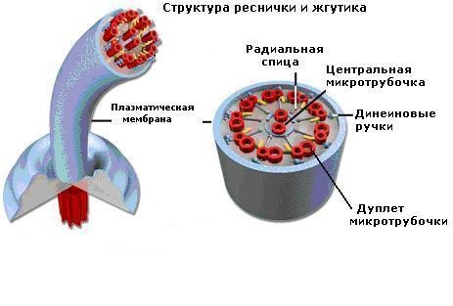
Название | Особенности строения | Функция
Жгутики и реснички | Несколько пар микротрубочек, покрытых наружной плазматической мембраной | Осуществляют движение

Slide 19
Сравнение эукариотических клеток

Slide 20
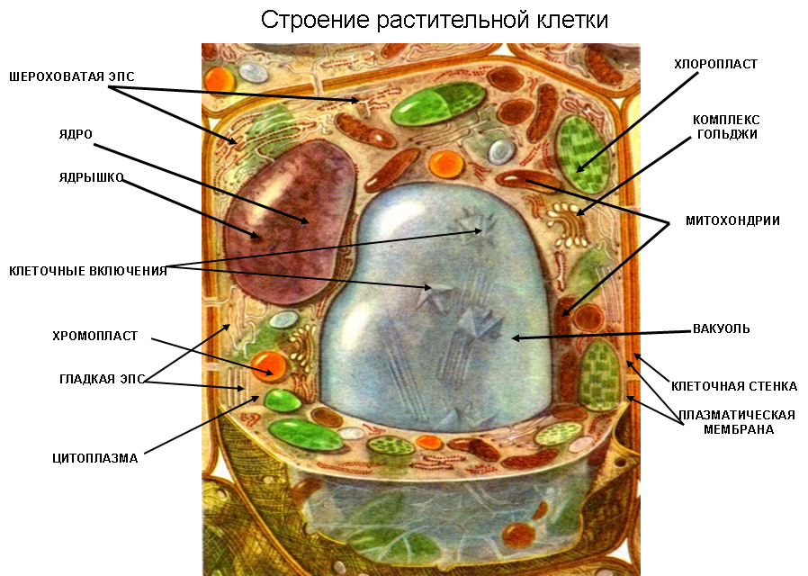

Slide 21
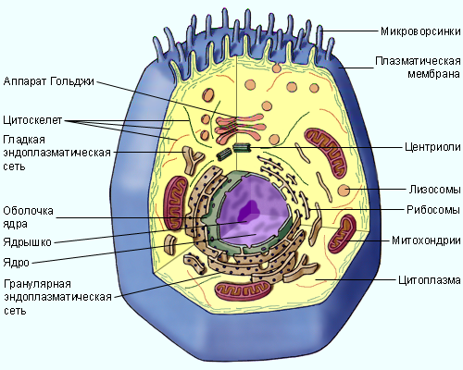
Строение клетки животного

Slide 22
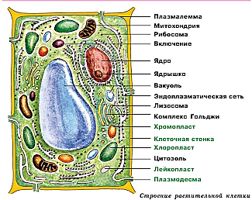
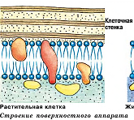
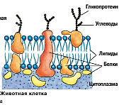

Slide 23
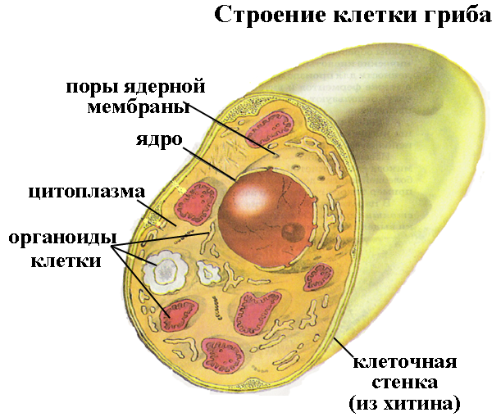

Slide 24
Сравнительная характеристика клеток эукариот
Признаки | Растения | Животные | Грибы
Сходство: | 1. Имеют ядро, цитоплазму, плазматическую мембрану, различные органоиды, клеточные включения, цитоскелет. 2. Наблюдаются процессы митоза и мейоза.

Slide 25
Различия:
Способ питания | Автотрофный | Гетеротрофный | Гетеротрофный
Пластиды | Три вида пластид- хлоропласты, лейкопласты, хромопласты | Отсутствуют | Отсутствуют
Клеточная стенка | Из целлюлозы (клетчатки) | Отсутствует | Из хитина

Slide 26
Вакуоли | Имеется крупная центральная вакуоль, заполненная клеточным соком - осмотические резервуары клетки | Имеются сократительные, пищеварительные, выделительные вакуоли, обычно мелкие | Есть центральная вакуоль
Запасной углевод | Крахмал | Гликоген
Клеточный центр (центриоли) | Имеется только у низших растений - водорослей | Имеется во всех клетках | Чаще отсутствует

Slide 27
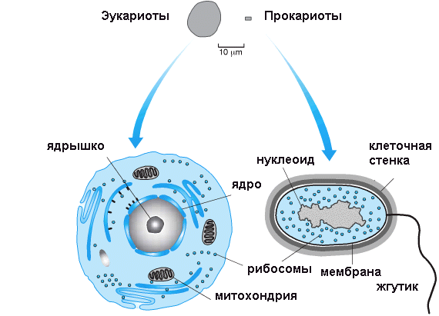
Сравнение клеток эукариот и прокариот

Slide 28
Органоиды клетки | Прокариоты | Эукариоты
Плазматическая мембрана | есть
Цитоплазма | есть
Рибосомы | Есть, но у прокариот более мелких размеров
Жгутики | есть
Митохондрии | нет | есть
Аппарат Гольджи | нет | есть
ЭПС | нет | есть
Цитоскелет | нет | есть
Мезосомы (впячивания наружной плазматической мембраны) | есть | нет

Slide 29
Примеры заданий
Верны ли следующие суждения о клетках растений? А. Все живые клетки растений имеют вакуоли. Б. Все живые клетки растений имеют цитоплазму и ядро.
1) верно только А
2) верно только Б
3) оба суждения верны
4) оба суждения неверны

Slide 30
Сходство строения клеток автотрофных и гетеротрофных организмов состоит в наличии у них
1) хлоропластов
2) плазматической мембраны
3) оболочки из клетчатки
4) вакуолей с клеточным соком

Slide 31
И растительная клетка, и животная клетка имеют
1) хлоропласты
2) митохондрии
3) клеточную стенку
4) центральную вакуоль

Slide 32
Установите соответствие между признаком организма и царством, для которого этот признак характерен. Для этого к каждому элементу первого столбца подберите позицию из второго столбца. Впишите в таблицу цифры выбранных ответов.
ПРИЗНАК
А) растут в течение всей жизни
Б) активно перемещаются в пространстве
В) питаются готовыми органическими веществами
Г) образуют органические вещества в процессе фотосинтеза
Д) имеют органы чувств
Е) являются основным поставщиком кислорода на Земле
ЦАРСТВО
1) Растения
2) Животные

Slide 33
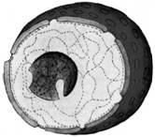
Как называют клетку, в состав которой входит изображённое клеточное образование?
1) прокариотная
2) эукариотная
3) автотрофная
4) гетеротрофная

Slide 34
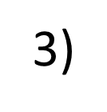
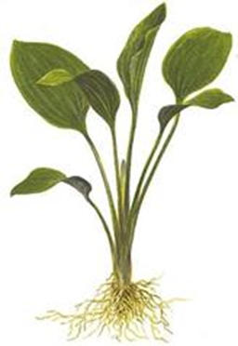
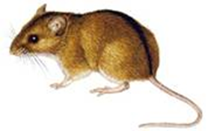
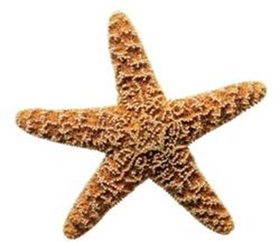
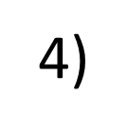
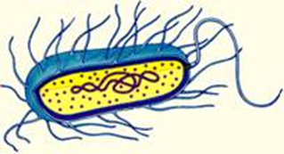
Какой организм состоит из клеток, клеточные стенки которых состоят из целлюлозы?
1) 3)
2)

Slide 35
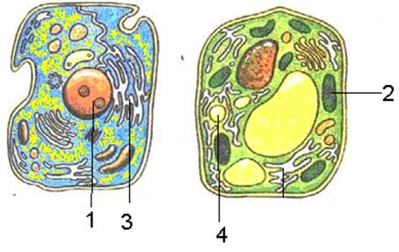
Какой цифрой на рисунке обозначен органоид, имеющийся только в растительных клетках?
1) 1
2) 2
3) 3
4) 4

Slide 36
В качестве запасающего вещества гликоген активно накапливается в клетках
1) печени собаки
2) листьев элодеи
3) клубня картофеля
4) бактерий туберкулёза
Растительные клетки способны к фотосинтезу. Этот процесс происходит в
1) рибосомах
2) митохондриях
3) лейкопластах
4) хлоропластах

Slide 37
Общим для растительных и животных клеток является
1) наличие хлоропластов
2) способ питания
3) строение клеточной стенки
4) наличие ядра
В состав клеток растений, в отличие от грибов, входят
1) ядра
2) крупные центральные вакуоли
3) митохондрии
4) рибосомы

Slide 38
Установите соответствие между признаком и видом клетки, для которой он характерен. Для этого к каждому элементу первого столбца подберите позицию из второго столбца. Впишите в таблицу цифры выбранных ответов.
ПРИЗНАК
А) наличие клеточной стенки из хитина
Б) наличие пластид
В) наличие клеточной стенки из целлюлозы
Г) наличие запасного вещества в виде крахмала
Д) наличие крупных вакуолей с клеточным соком
Е) отсутствие пластид
ВИД
1) растительная клетка
2) грибная клетка

Slide 39
Источники информации
https://im0-tub-ru.yandex.net/i?id=2f216e17140bc54085d148fa6fbbae53&n=33&h=215&w=303
http://www.zoofirma.ru/images/knigi/0999/0986.jpg
https://otvet.imgsmail.ru/download/875a8375f91de049494d6073098e8a2f_4e48aceaf7816a2897efbd1078b42a5b.png
https://im1-tub-ru.yandex.net/i?id=ae8527d5189714b48a08e5c2a8cb84e0&n=33&h=210&w=480
http://distant-lessons.ru/wp-content/uploads/2013/07/membrana-kletki-300x242.jpg
http://test.biologii.net/images/fortest/48/v0.jpg
http://teaps.s3.amazonaws.com/images/chto_takoe_citoplazma_struktura-_sostav_i_svojstva_citoplazmi-2.jpg
http://cytology.businesscatalyst.com/images/blausen_0350_endoplasmicreticulum_text-crop-u1172.jpg
http://m.fictionbook.ru/static/bookimages/12/60/55/12605575.bin.dir/h/i_049.jpg
http://dok.opredelim.com/pars_docs/refs/21/20331/img13.jpg
http://cs7060.vk.me/c540107/v540107296/d3e7/r18gpIsEt4o.jpg
http://www.24farm.ru/images/bolezni/mitohondrialnie_zabolevaniya_494.jpg
http://m.fictionbook.ru/static/bookimages/12/84/86/12848615.bin.dir/h/i_048.jpg
http://ours-nature.ru/new_site/img/2112180390/i_034.jpg
http://biolicey2vrn.ru/9-klass/Citolog/12-4_tsitoskelet.jpg
http://img11.nnm.ru/e/5/7/8/d/625af8db2f561b6d3a8bc5900eb.jpg
Задания открытого банка заданий ФИПИ

